Slide 1
Monitoreo distribuido con Wazuh en cuatro servidores
UNIVERSIDAD PRIVADA DE TACNA · INGENIERÍA DE SISTEMAS
Correlación de alertas y detección de ataques multietapa con aprendizaje automático
Anampa Pancca · Vargas Gutiérrez · Salas Jimenez · Huanca Merma
SI-985 Seguridad de TI · Dr. Renzo Alberto Taco Coayla · Tacna, 2026

Slide 2
Problema y resultado clave
80
2 600 263
18,9 %
17 GB
artículos revisados para sustentar el diseño
alertas Wazuh de AIT-ADS, 8 escenarios multietapa
alertas redundantes retiradas (492 049)
de RAM sobre un equipo existente, sin licencias
El SIEM entrega alertas aisladas, repetidas y sin relación con la etapa del ataque (falsos positivos de 45 % a 99 %).
Diseño: 4 servidores virtualizados (SIEM+IDS, web, correo, autenticación) y módulo ML sobre ventanas de 60 s.
El módulo apoya el triaje; no bloquea por sí solo. El diseño se implementa y valida en la Unidad III.
Monitoreo distribuido con Wazuh · Unidad II · 2

Slide 3
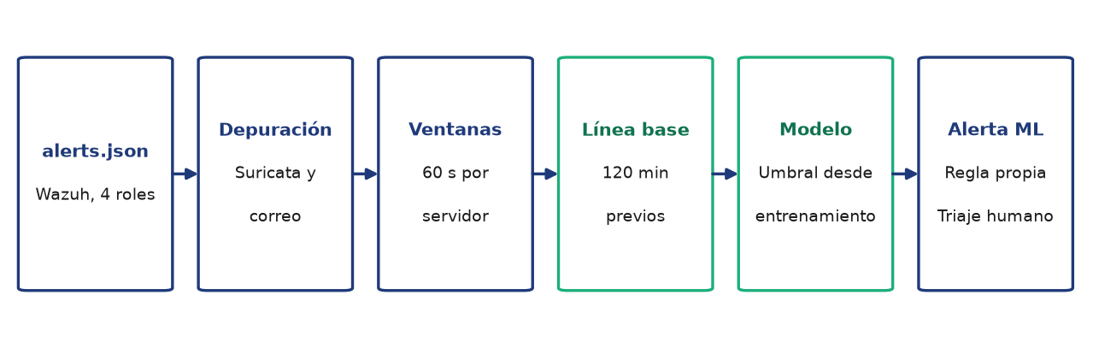
Metodología: procesamiento de alertas por el módulo ML
Depuración
Ventanas de 60 s
Validación
Doble ruta de Suricata y Dovecot eliminada; el rol se deduce de la ruta del registro.
34 433 ventanas con alertas; 705 positivas (2,05 %).
Un escenario completo fuera en cada una de 8 iteraciones; umbral elegido solo con datos de entrenamiento.
Monitoreo distribuido con Wazuh · Unidad II · 3

Slide 4
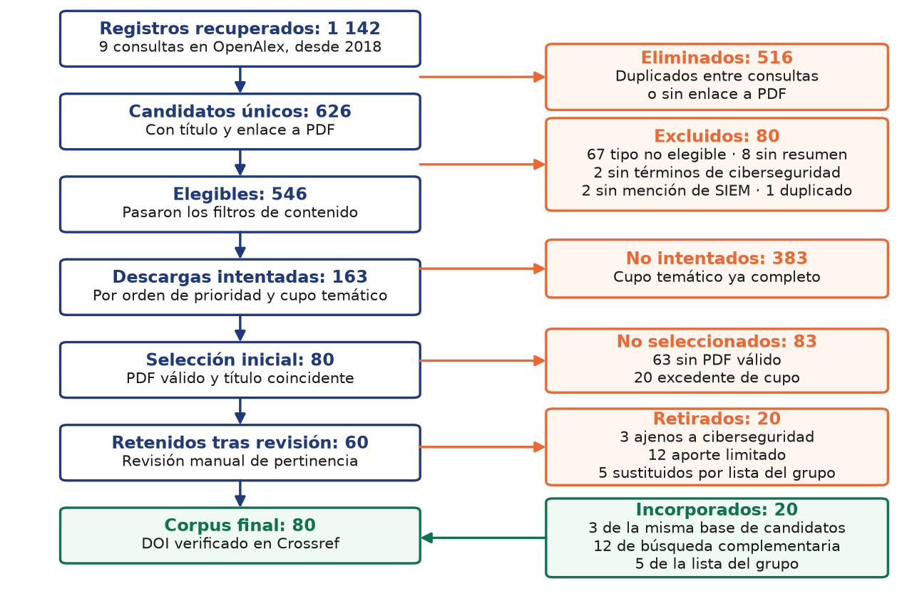
Selección de los 80 artículos
1 142 registros identificados en OpenAlex (acceso abierto, desde 2018).
626 únicos y 546 elegibles; 80 con texto completo.
Revisión manual: 20 retirados y 20 incorporados.
Corpus: 38 de Wazuh y 42 de temas relacionados.
Monitoreo distribuido con Wazuh · Unidad II · 4

Slide 5
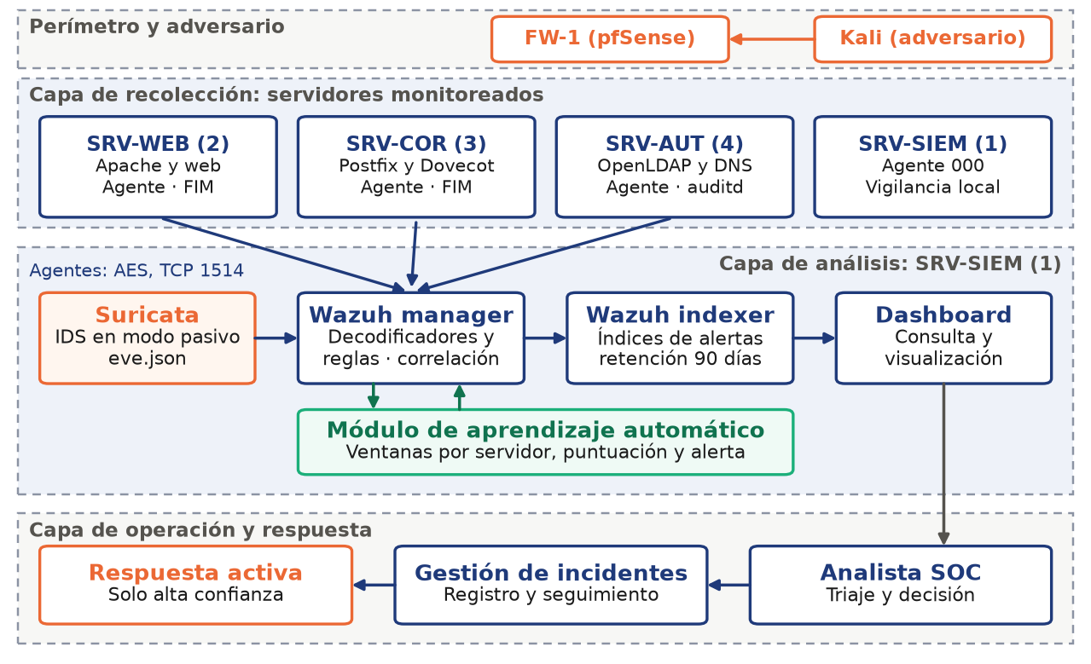
Arquitectura general de la solución
Recolección: agentes en SRV-WEB, SRV-COR y SRV-AUT; SRV-SIEM se vigila como agente 000.
Análisis: manager, indexer, dashboard, Suricata y módulo ML.
Operación: triaje y respuesta por el analista.
Todo en uno en SRV-SIEM: suficiente para 4 agentes.
Monitoreo distribuido con Wazuh · Unidad II · 5

Slide 6
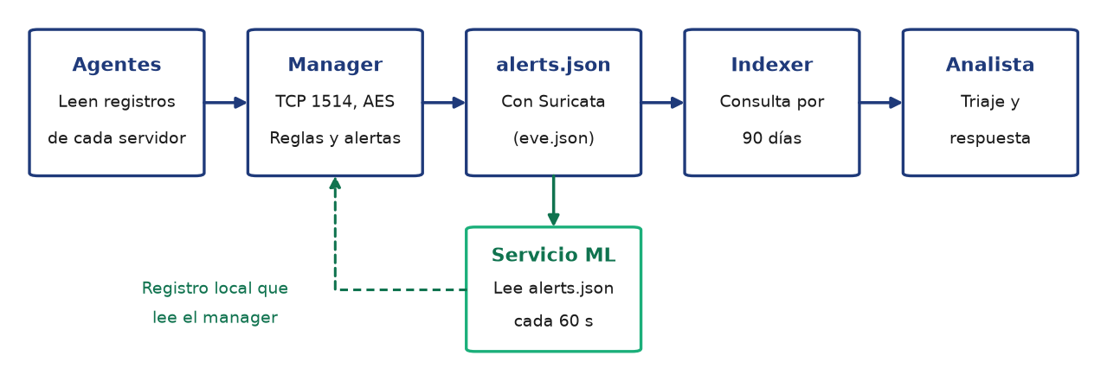
Flujo de información: seis pasos por evento
Agente
Manager e indexer
Servicio ML
Analista
Envía por TCP 1514 con cifrado AES; registro por TLS (TCP 1515).
Decodifica, aplica reglas y guarda alertas 90 días.
Cada 60 s puntúa por servidor y genera una alerta propia.
Decide y registra el incidente.
Monitoreo distribuido con Wazuh · Unidad II · 6

Slide 7
Infraestructura: máquinas virtuales en un solo equipo
Máquina | vCPU | RAM | Disco | Servicios
SRV-SIEM | 4 | 8 GB | 100 GB | Wazuh 4.14, Suricata, servicio ML
SRV-WEB | 2 | 2 GB | 30 GB | Apache, aplicación web, agente
SRV-COR | 2 | 2 GB | 30 GB | Postfix, Dovecot, agente
SRV-AUT | 2 | 2 GB | 30 GB | OpenLDAP, DNS, agente, auditd
FW-1 | 1 | 1 GB | 16 GB | pfSense: cortafuegos, NTP
Kali | 2 | 2 GB | 40 GB | Ataque controlado
Total: 17 GB de RAM sobre 23,6 GB físicos. Si RNF-03 no se cumple, SRV-SIEM sube a 10 GB.
Monitoreo distribuido con Wazuh · Unidad II · 7

Slide 8
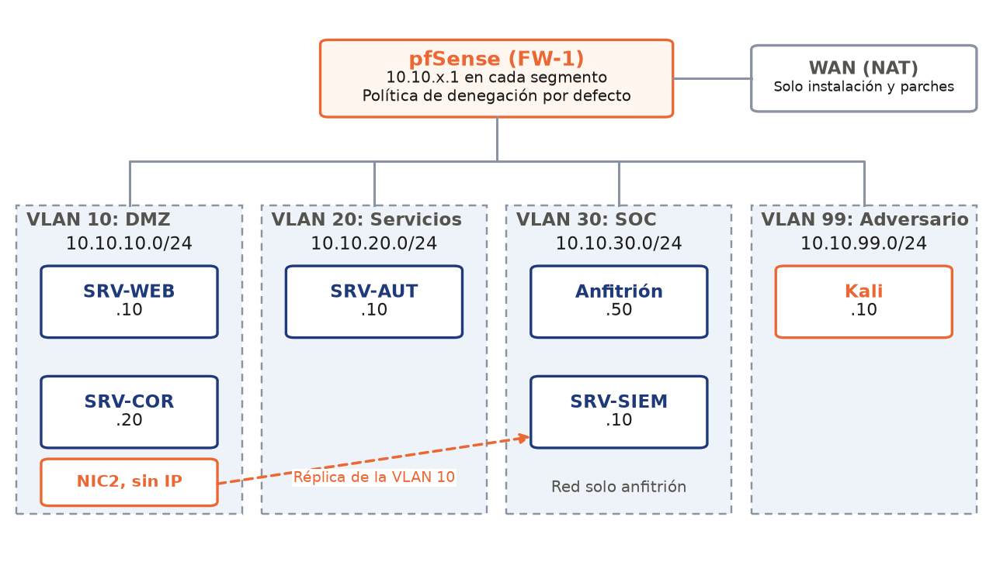
Topología de red y segmentación
Cuatro segmentos: DMZ (VLAN 10), servicios (20), gestión SOC (30) y adversario (99).
FW-1 con denegación por defecto y 11 reglas; 27 flujos validados.
Segundo adaptador de SRV-SIEM sin IP captura el tráfico de la DMZ para Suricata.
Monitoreo distribuido con Wazuh · Unidad II · 8

Slide 9
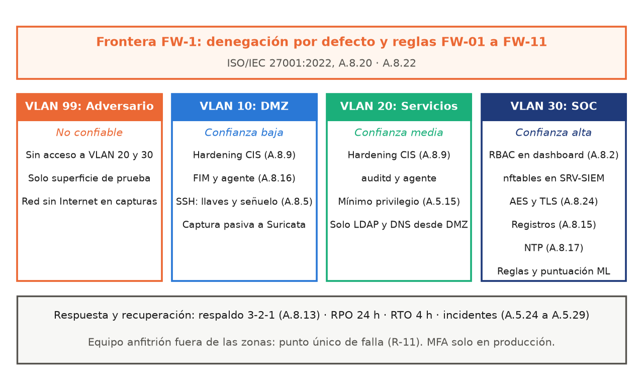
Seguridad por zonas de confianza
12 riesgos tratados (ISO/IEC 27005) con controles ISO 27001:2022.
Mínimo privilegio, RBAC y SSH con llaves desde 10.10.30.50; cuenta señuelo solo para la prueba de fuerza bruta.
Respaldo 3-2-1: RPO 24 h y RTO 4 h.
Sin bloqueo automático por ML.
Monitoreo distribuido con Wazuh · Unidad II · 9

Slide 10
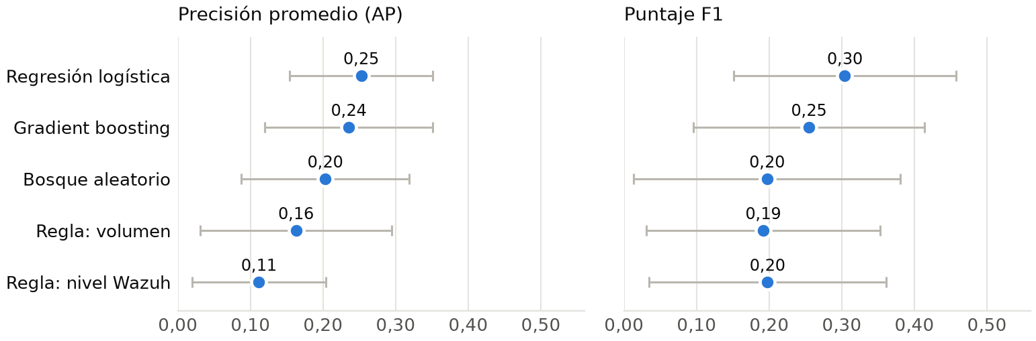
Comparación de modelos en escenarios no vistos
F1 0,304 vs 0,198
AP 0,252 vs 0,112
Sensibilidad 0,193
Regresión logística frente a la regla de severidad de Wazuh.
Mejor en los 8 escenarios (Wilcoxon, p = 0,0078).
Marca solo el 0,4 % de las ventanas: apoyo al triaje.
Monitoreo distribuido con Wazuh · Unidad II · 10

Slide 11
Resultados por método (media de 8 escenarios)
Método | AP | F1 | Precisión | Sensibilidad
Regla: nivel Wazuh | 0,112 | 0,198 | 0,617 | 0,132
Regla: volumen | 0,163 | 0,192 | 0,454 | 0,133
Bosque aleatorio | 0,203 | 0,197 | 0,988 | 0,121
Gradient boosting | 0,235 | 0,255 | 0,879 | 0,169
Regresión logística | 0,252 | 0,304 | 0,942 | 0,193
Por escenario, el F1 de la regresión logística varía de 0,127 (russellmitchell) a 0,568 (wheeler).
Monitoreo distribuido con Wazuh · Unidad II · 11

Slide 12
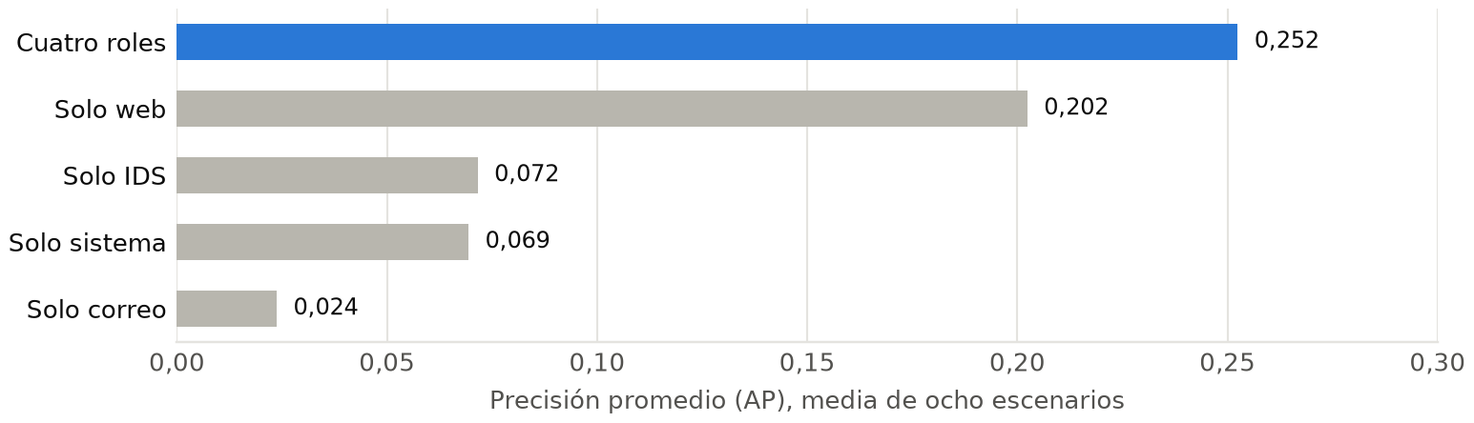
Aporte de la vista multifuente
Roles con alertas | Ventanas | Ataque | %
1 | 19 772 | 326 | 1,6
2 | 13 456 | 300 | 2,2
3 | 1 190 | 74 | 6,2
4 | 15 | 5 | 33,3
Con 4 roles, la AP sube 0,050 frente al rol web solo (mejora en los 8 escenarios, p = 0,0078).
En F1 la ganancia es de 0,019 y no es significativa (p = 0,109).
Las 15 ventanas con 4 roles son pocas: leer con cautela.
Monitoreo distribuido con Wazuh · Unidad II · 12

Slide 13
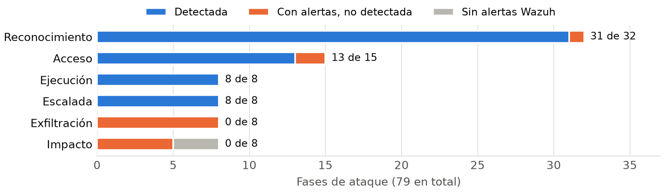
Cobertura por etapa de ataque
60 de 79 fases
Sin detección
Latencia mediana
75,9 % identificadas; de 6 a 8 detectadas por campaña.
Exfiltración e impacto: en 3 fases Wazuh no generó alertas.
0 a 7 s, salvo el escaneo de red (227 s).
Monitoreo distribuido con Wazuh · Unidad II · 13

Slide 14
Conclusiones y siguiente etapa
Priorizador, no detector
Costo S/ 6,05
6 semanas
Alta precisión (0,942) con baja sensibilidad.
Sin inversión inicial: energía del equipo; software gratuito.
Unidad III: 9 actividades, 17 casos de prueba.
Limitaciones: datos públicos con roles deducidos, 8 campañas de un mismo banco de pruebas y ningún componente instalado aún. Siguiente paso: reglas para exfiltración por DNS y detención de servicios, y captura propia de 3 a 5 cadenas de ataque.
Monitoreo distribuido con Wazuh · Unidad II · 14

